Slide 1
Tematicky neomezené výukové aplikace
Pavla Kovářová
Laboratoř vzdělávacích technologií
Podzim 2017

Slide 2
Nejdříve… iWatch
Nastavení – primárně v iPhone
Instalace aplikace automaticky při instalaci do iPhone
Hledání aplikace – AppStore v aplikaci hodinky
  Příklady Android: Google (Steps, Heart Rate…), Translate, LG Pulse, Find my phone, Baterka, Class Time, Lifesum, Solitaire, Duolingo, Map my run, Mapy, Math it!, Metronome, Multi Calculator, Stopky, Todoist, Fit, Unwin Compass, minube, Bring, Hangouts, Shazam
  Příklady iOS: foťák, Aktivita, počasí, mapy, hudba, zprávy, Workout, Stopky, mail, Heart Rate, Shazam

Slide 3
Šířka nabídky
Aplikace určené pro:
  Aplikace pro organizaci výuky, např. iTunes U, Google Classroom
  Primárně jiný účel než vzdělávání, např. hidden object game pro učení slovíček
  Aplikace jako platforma s nutností vytvořit obsah, např. Kahoot! (i cloudová úložiště a publikační platformy, např. YouTube)
  Aplikace s konkrétním obsahem určeným pro výuku tématu
Klíčové plánování + účel aplikace – viz např. Remix of "One to World iPads using Bloom's and SAMR"

Slide 4
Práce se soubory
Čtení a agregace obsahu - Kindle, Flipboard, Feedly (iBook u Apple), Flexibooks
Videa: YouTube, Stream
Skenování: Genius Scan, Handy Scanner, CamScanner
Soubory v cloudu
  Přístup: Google Disk, Dropbox,
  Editace: rodina Google, Evernote, Kingsoft Office, (Pages), (Numbers), PDF to Word
  Interaktivní soubory: (Keynote)
  3D modely: 3D Sketch Studio
Tvorba knih: (Book Creator)

Slide 5
Práce s videem a fotografováním
Rozpoznání: Googles
Úprava:
  Photo Studio, Paper Camera, PicMonkey, (Pixelmator)
  (GarageBand)
  Magisto, Stop Motion Studio, (iMovie)
Lektorovaná videa: Explain Everything, Draw-and-Show, ShowMe, Green Screen, (Puppet Pals)
Sdílení: Instagram, Google+, Pinterest

Slide 6
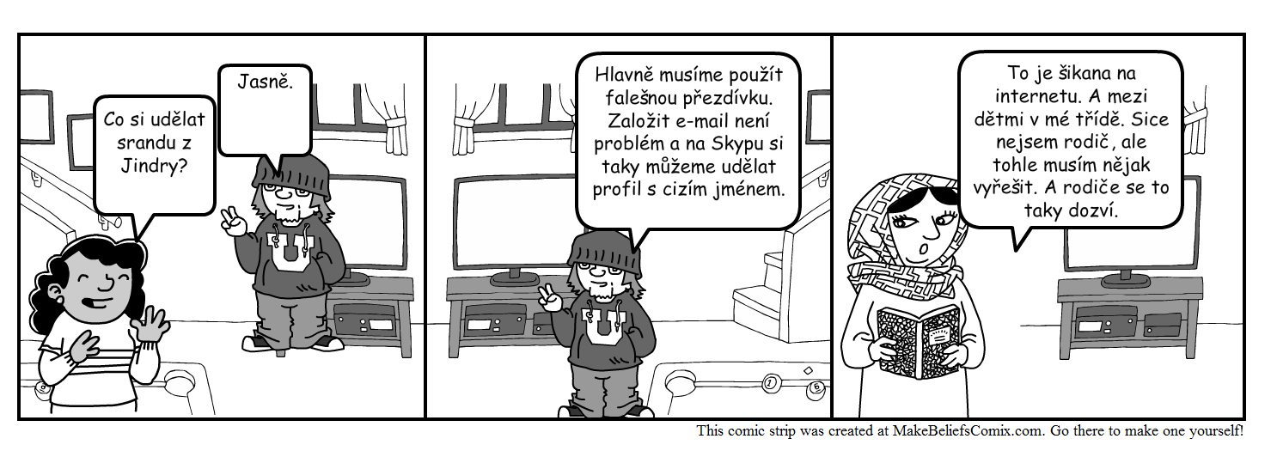
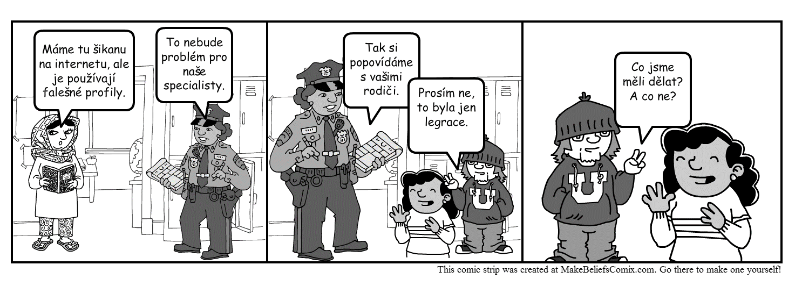
Storytelling (např. komix)
Little Bird Tales – obrázky lze i kreslit nebo nahrát, lze doplnit komentářem a stáhnout MP4
Comics Creator
StoryMaker
Animator
Toontastic
(MakeBeliefsComix)
(Halftone)
(Sock Puppets)

Slide 7
Memorování – kartičky
Obvykle prohlížení, spojování, kvízy
Vhodný soutěžní aspekt
  Flashcards [::]
  Flashcards Deluxe
  Quizlet – zkusíme?
  StudyBlue
  AnkiDroid kartičky
  Výukové kartičky
  (Bitsboard)

Slide 8
Kvízy a testy
Interakce mezi lektorem a studenty, automatické zpracování v reálném čase + záznamy (např. ověření pochopení látky, ale i evokace nebo analýza potřeb)
  Socrative
  Kahoot – zkusíme?
  Quizzer Key
  Základka
  Mozkovna
  Photo Quiz, PixWord
  (StickAround)

Slide 9
Organizace informací
Myšlenkové mapy
  Coogle
  FreeMind
  MindMeister
  iMindMap
  Mindly
  (Popplet)
Mraky slov
  Word Cloud
  (Cloudart)

Slide 10
Příklady činností
Plánování úkolů, kalendář - Remember The Milk, Google Kalendář, Toodledo
Komunikace - Facebook, mail, Twitter, Tumblr či WordPress
Too Noisy Pro – překročení hluku ve třídě
(Magniscope) – lupa ve foťáku
QR kódy: (Qrafter)
Losování: Decide Now
Stejně jako u ostatních nutné zvážit, proč využito – nejen „hračka“, ale didaktický nástroj => např. diskuze nad odpověďmi

Slide 11
Jak budete postupovat pro využití aplikace?
Co s ní chci dělat? Bloom, SAMR
Jaká je vhodná aplikace? Nalezení aplikace
Hodnocení aplikace – odpovídá?
Naplnění obsahem/vyhledání
Aplikace do výuky

Slide 12
Děkuji za pozornost
kovarova@phil.muni.cz
Další tipy k tématu viz kniha Tablet ve školní praxí.

